Slide 1
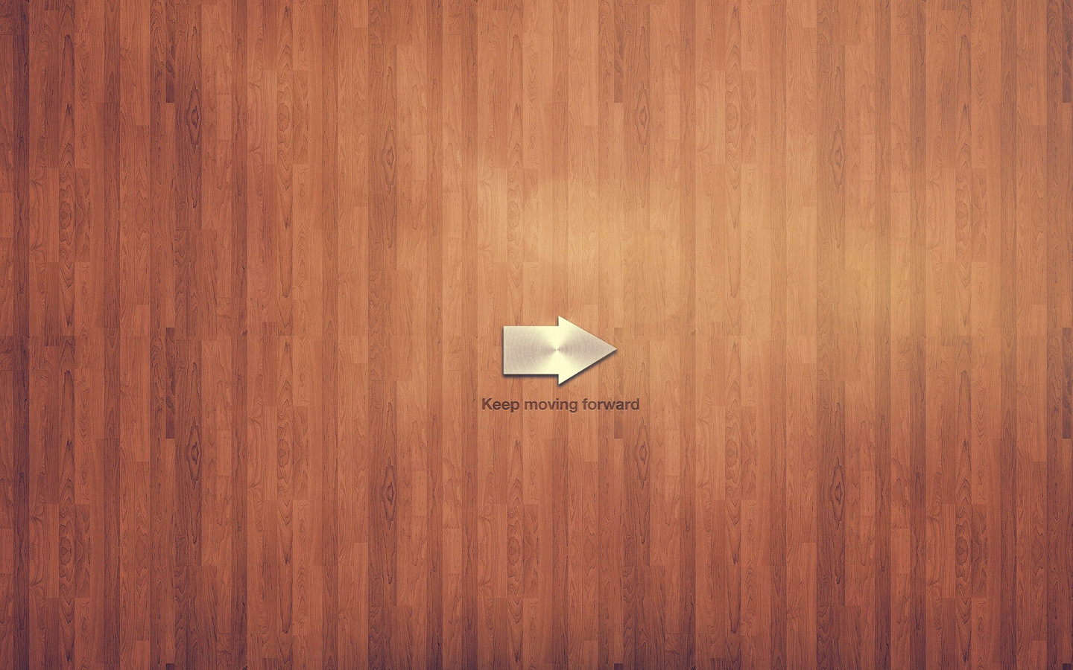
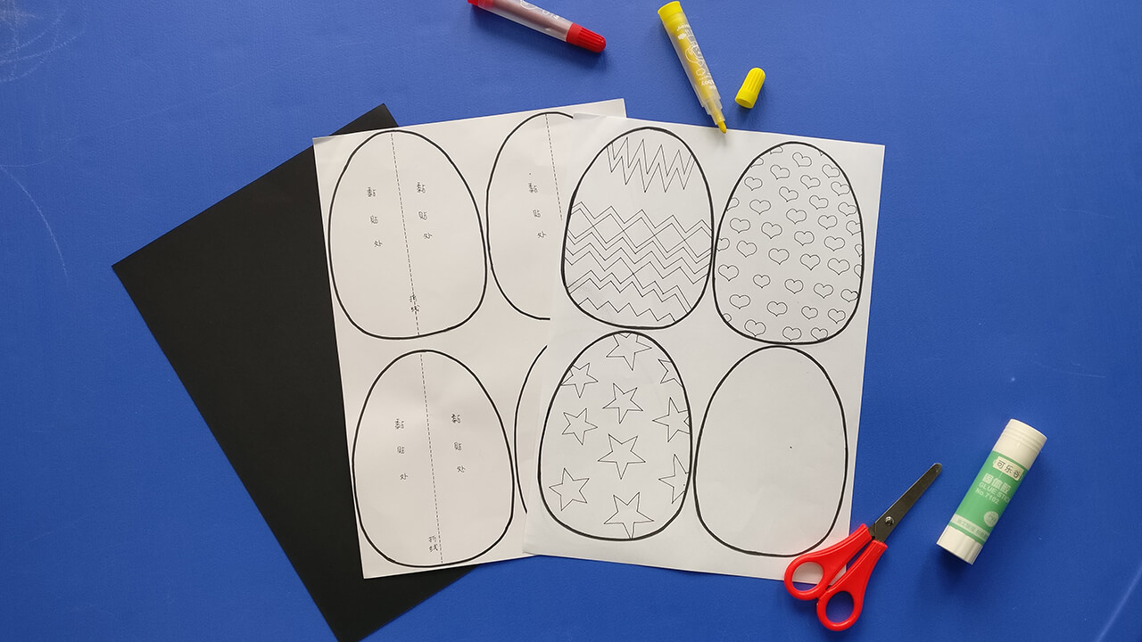
1.准备好图纸.水彩笔,剪刀.胶水◦

Slide 2
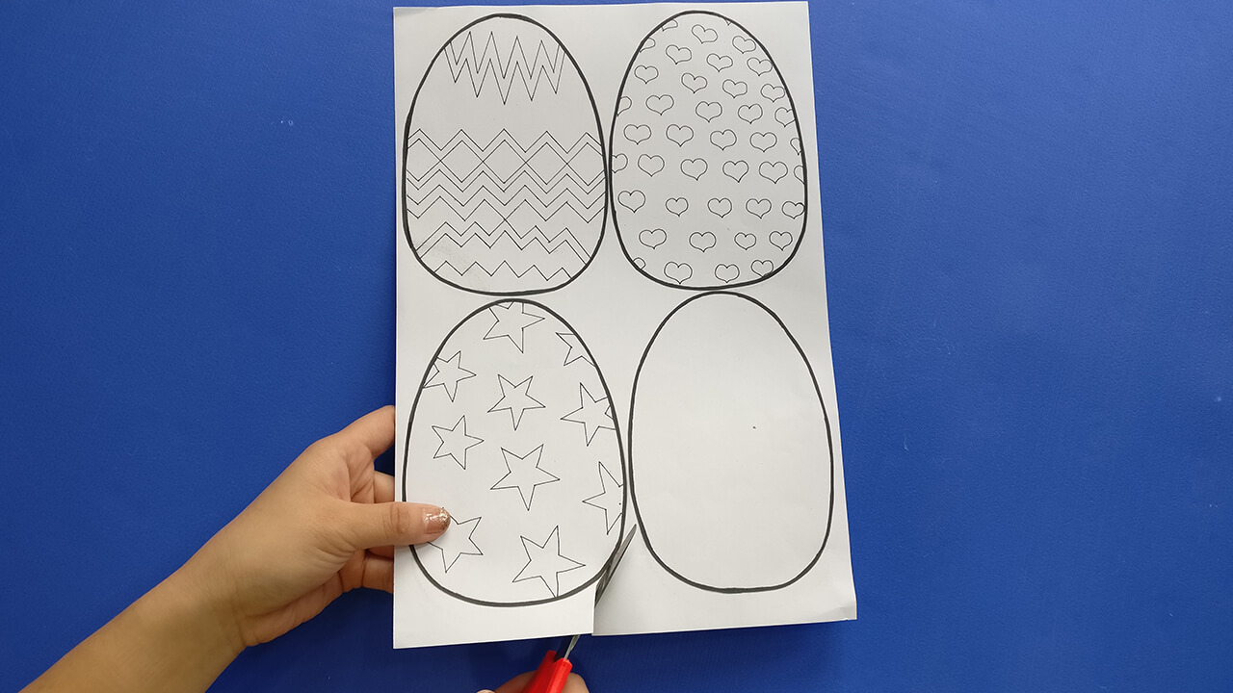
2.首先将图纸上的配件剪下来◦

Slide 3
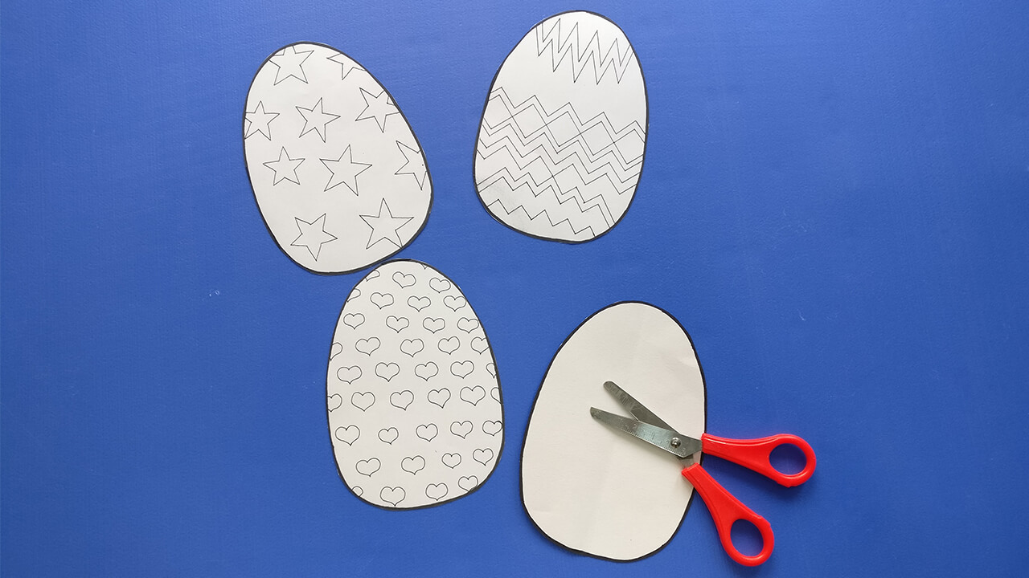
3.如图剪下来的配件◦

Slide 4
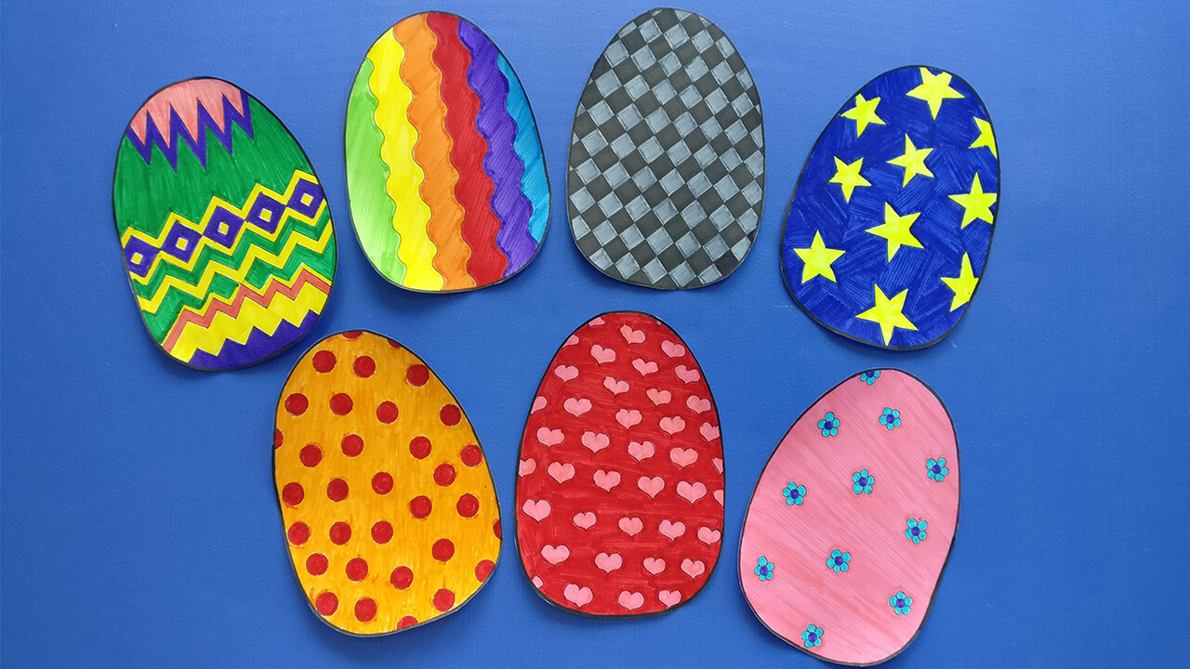
4.取水彩笔将配件涂上美丽的颜色◦

Slide 5
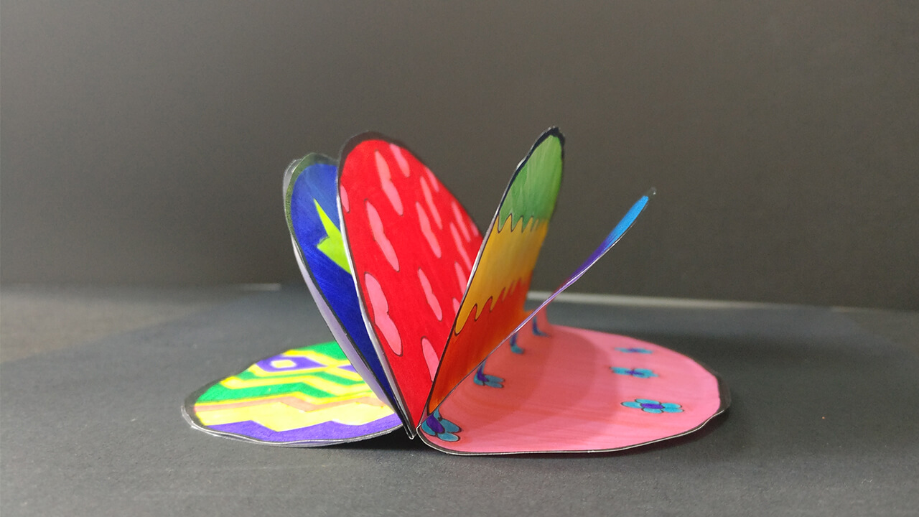
5.最后将配件延着背面摺线对折黏贴起来,如图◦

